Slide 1
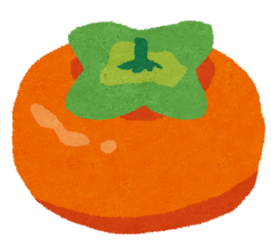
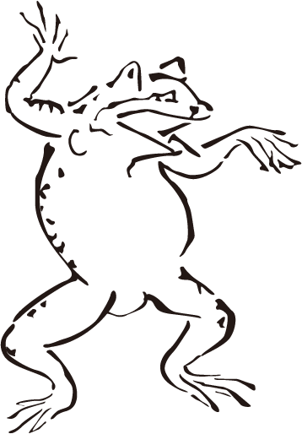
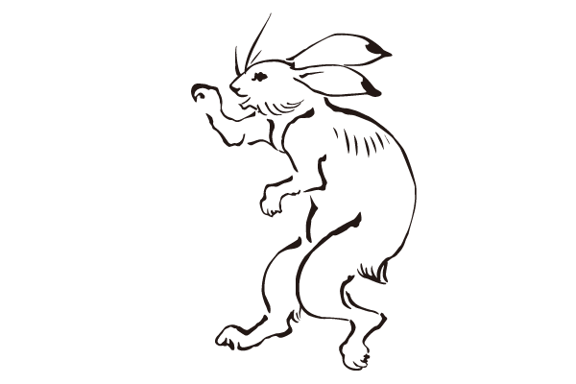
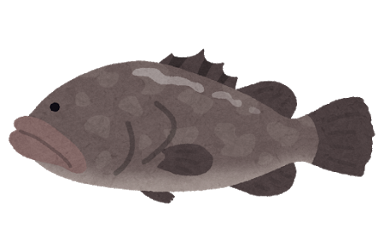
小学６年生 漢字
光村図書 後編
クリックで漢字の読みが出ます。
右上の番号は、教科書に出てくる順です。
〇やまなし
〇おすすめのパンフレットを作ろう
〇イーハトーヴの夢
〇詩を朗読してしょうかいしよう
〇熟語の成り立ち
〇知ってほしい、この名言
〇みんなで楽しく過ごすために
〇日本の文字文化
〇話し言葉と書き言葉
〇『考える』とは
〇古典芸能の世界
〇使える言葉にするために
〇『鳥獣戯画』を読む
〇大切にしたい言葉
〇発見、日本文化のみりょく
〇今、私は、ぼくは
〇カンジー博士の漢字学習の秘伝
〇海の命
〇ぼくのブック・ウーマン

Slide 2
やまなし
縮む
ちぢ

Slide 3
やまなし
棒
ぼう

Slide 4
イーハトーブの夢
熟す
じゅく

Slide 5
イーハトーブの夢
曲尺
かね
じゃく

Slide 6
イーハトーブの夢
寸法
すん ぽう

Slide 7
イーハトーブの夢
指揮者
し
き
しゃ

Slide 8
イーハトーブの夢
痛み
いた

Slide 9
イーハトーブの夢
批評
ひ
ひょう

Slide 10
イーハトーブの夢
傷つく
きず

Slide 11
イーハトーブの夢
若者
わか もの

Slide 12
イーハトーブの夢
閉じる
と

Slide 13
イーハトーブの夢
遺書
い
しょ

Slide 14
イーハトーブの夢
翌日
よく じつ

Slide 15
熟語の成り立ち
縦横
じゅう おう

Slide 16
熟語の成り立ち
山頂
さん ちょう

Slide 17
熟語の成り立ち
洗顔
せん がん

Slide 18
熟語の成り立ち
忠誠を
ちゅう せい
ちかう

Slide 19
熟語の成り立ち
きょう てき
強敵

Slide 20
熟語の成り立ち
養蚕
よう さん

Slide 21
熟語の成り立ち
ぎょく せき
玉石

Slide 22
熟語の成り立ち
自己
じ
表現
こ

Slide 23
熟語の成り立ち
除雪
じょ せつ

Slide 24
熟語の成り立ち
苦楽
く らく

Slide 25
熟語の成り立ち
仁愛
じん あい

Slide 26
熟語の成り立ち
温泉
おん せん

Slide 27
熟語の成り立ち
裏庭
うら にわ

Slide 28
熟語の成り立ち
銀河系
ぎん
が
けい

Slide 29
熟語の成り立ち
加盟国
か
めい
こく

Slide 30
熟語の成り立ち
意欲的
い
よく
てき

Slide 31
熟語の成り立ち
画一的
かく
いつ
てき

Slide 32
熟語の成り立ち
株式
かぶ
会社
がい
しき
しゃ

Slide 33
みんなで楽しく過ごすために
改善点
かい
ぜん
てん

Slide 34
みんなで楽しく過ごすために
班
はん
ごとに

Slide 35
みんなで楽しく過ごすために
危険
き
けん

Slide 36
みんなで楽しく過ごすために
役割
やく わり

Slide 37
みんなで楽しく過ごすために
否定的
ひ
てい
てき

Slide 38
みんなで楽しく過ごすために
口調
く
ちょう

Slide 39
みんなで楽しく過ごすために
至急の
し きゅう
要件

Slide 40
みんなで楽しく過ごすために
帰宅
き
たく

Slide 41
みんなで楽しく過ごすために
砂糖
さ
とう

Slide 42
みんなで楽しく過ごすために
紅茶
こう ちゃ

Slide 43
話し言葉と書き言葉
卵
たまご

Slide 44
話し言葉と書き言葉
牛乳
ぎゅう にゅう

Slide 45
話し言葉と書き言葉
創業
そう ぎょう

Slide 46
古典芸能の世界
伴奏
ばん そう

Slide 47
古典芸能の世界
誕生
たん じょう

Slide 48
古典芸能の世界
困る
こま

Slide 49
古典芸能の世界
看病
かん びょう

Slide 50
『鳥獣戯画』を読む
いく筋
すじ

Slide 51
『鳥獣戯画』を読む
盛り
も
上がる
あ

Slide 52
『鳥獣戯画』を読む
骨格
こっ かく

Slide 53
『鳥獣戯画』を読む
甲巻
こう
かん

Slide 54
『鳥獣戯画』を読む
国宝
こく ほう

Slide 55
発見、日本文化のみりょく
郷土
きょう ど

Slide 56
発見、日本文化のみりょく
敬う
うやま

Slide 57
カンジー博士の漢字学習の秘伝
秘伝
ひ
でん

Slide 58
カンジー博士の漢字学習の秘伝
聖火
せい か
ランナー

Slide 59
カンジー博士の漢字学習の秘伝
絹
きぬ

Slide 60
カンジー博士の漢字学習の秘伝
拝む
おが

Slide 61
カンジー博士の漢字学習の秘伝
鉄鋼
てっ こう

Slide 62
カンジー博士の漢字学習の秘伝
十人
じゅう
十色
と
にん
いろ

Slide 63
カンジー博士の漢字学習の秘伝
死亡
し ぼう
事故
じ
こ

Slide 64
カンジー博士の漢字学習の秘伝
梅干し
うめ
ぼ

Slide 65
カンジー博士の漢字学習の秘伝
郷里
きょう
り

Slide 66
カンジー博士の漢字学習の秘伝
観衆が
かん しゅう
喜ぶ

Slide 67
カンジー博士の漢字学習の秘伝
郵便
ゆう びん

Slide 68
カンジー博士の漢字学習の秘伝
家賃
や
ちん

Slide 69
カンジー博士の漢字学習の秘伝
親孝行
おや こう こう

Slide 70
カンジー博士の漢字学習の秘伝
預金
よ
きん

Slide 71
カンジー博士の漢字学習の秘伝
穀物
こく もつ

Slide 72
カンジー博士の漢字学習の秘伝
米俵
こめ だわら

Slide 73
ぼくのブック・ウーマン
ほん訳
やく

Slide 74
ぼくのブック・ウーマン
忘れる
わす

Slide 75
ぼくのブック・ウーマン
暖炉
だん ろ

Slide 76
おすすめのパンフレットを作ろう
作詞
さく し

Slide 77
詩を朗読してしょうかいしよう
朗読
ろう どく

Slide 78
知ってほしい、この名言
むね
胸

Slide 79
日本の文字文化
片仮名
かたかな

Slide 80
『考える』とは
演劇
えん げき

Slide 81
『考える』とは
しょう らい
将来

Slide 82
使える言葉にするために
天皇
てん のう

Slide 83
使える言葉にするために
皇后
こう ごう

Slide 84
使える言葉にするために
陛下
へい か

Slide 85
使える言葉にするために
憲法
けん ぽう

Slide 86
使える言葉にするために
政党を
せい とう
支持する

Slide 87
使える言葉にするために
内閣
ない かく

Slide 88
使える言葉にするために
改革
かい かく

Slide 89
使える言葉にするために
しゅう きょう
宗教

Slide 90
使える言葉にするために
垂直
すい ちょく

Slide 91
使える言葉にするために
地層
ち そう

Slide 92
使える言葉にするために
磁石
じ しゃく

Slide 93
大切にしたい言葉
体操
たい そう

Slide 94
大切にしたい言葉
立候補
りっ こう ほ

Slide 95
大切にしたい言葉
担当
たん とう

Slide 96
大切にしたい言葉
すがた
姿

Slide 97
今、私は、ぼくは
検討
けん とう

Slide 98
今、私は、ぼくは
専属
せん ぞく

Slide 99
海の命
潮の
しお
流れ

Slide 100
海の命
つり針
ばり

Slide 101
海の命
穴
あな

Slide 102
海の命
灰色
はい いろ

Slide 103
海の命
興奮
こう ふん

Slide 104
海の命
用事が
済む
す

